Slide 1
Présenter son projet de Data Science avec Streamlit et son portfolio avec GitHub Pages

Slide 2
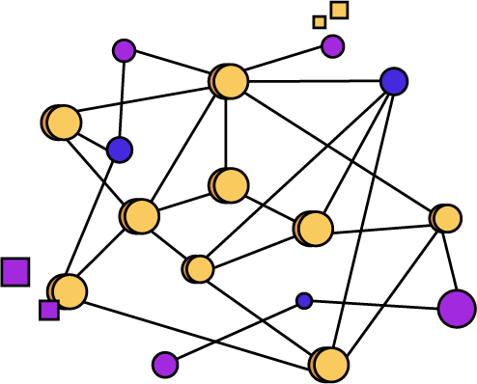
L’outil Streamlit

Slide 3
Définition de Streamlit
Streamlit est une librairie Python créée en 2018.
Elle permet de créer des applications web interactives avec de nombreux widgets.
C’est donc un outil très utile pour présenter les résultats d’un projet de Data Science (figures de DataVizualization, prédictions par modèles de Machine Learning)

Slide 4
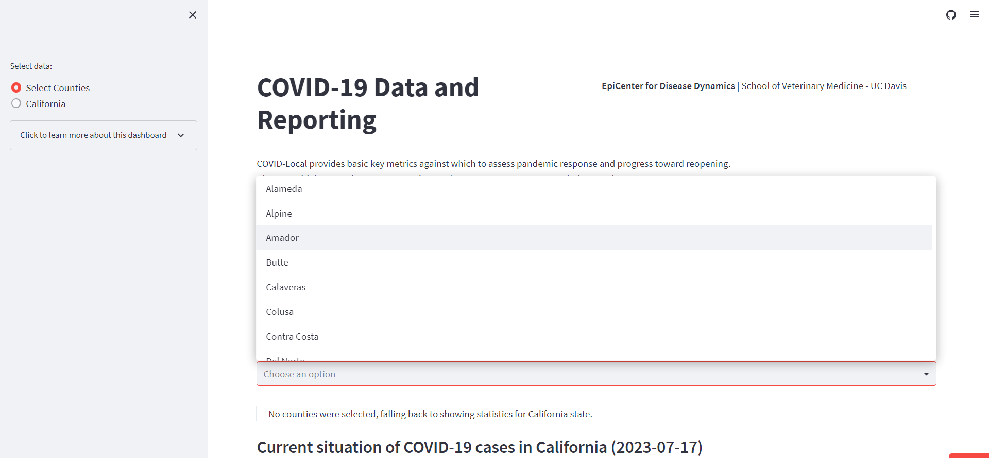
https://studio.datascientest.com/project/betpy/

Slide 5
Comparaison avec PowerBI
PowerBI : outil de Business Intelligence permettant aux entreprises de prendre des décisions rapidement grâce à de la DataVizualization, des tableaux de bord et des rapports interactifs
PowerBI possède son propre langage de programmation et sa propre interface graphique
Streamlit : outil permettant la présentation de projet de Data Science entier (pas uniquement la DataVizualization) de façon visuelle et résumée
Streamlit est une librairie Python

Slide 6
Particularité de Streamlit

Slide 7


Utilisation d’un éditeur de code et pas d’un notebook :
Spyder ou VisualStudioCode pour obtenir un fichier Python au format .py

Slide 8
2. Utilisation des commandes sur le Terminal :
Commandes principales :
cd : permet de se placer dans le bon dossier de l’ordinateur (dossier contenant le fichier .py)
pip install streamlit : permet d’installer la librairie streamlit
streamlit run : permet de lancer l’application web Streamlit

Slide 9
Création d’une application web Streamlit

Slide 10
Projet à présenter avec Streamlit
Nous nous plaçons dans un contexte immobilier. L’objectif est de prédire le prix d’un logement à partir de ses caractéristiques.
Pour cela, nous avons accès à un fichier “housing.csv” comportant des données immobilières.
Le projet a déjà traité dans le Data Atelier “Introduction au Machine Learning”, disponible au lien suivant : https://www.youtube.com/watch?v=6D3sKeoUhHo

Slide 11
Projet à présenter avec Streamlit
Etape 1 : Installation de Streamlit
Etape 2 : Création d’un fichier streamlit_immobilier.py
Etape 3 : Adaptation du code du Jupyter Notebook au fichier streamlit_immobilier_prep.py, en intégrant les commandes Streamlit
Etape 4 : Utilisation des commandes du Terminal pour obtenir l’application web Streamlit
Documentation Streamlit : https://docs.streamlit.io/library/api-reference

Slide 12
Partager son application web Streamlit

Slide 13
Partager son application web Streamlit
1ère possibilité : continuer à travailler en local en envoyant le fichier .py à une personne qui maîtrise le Terminal
2ème possibilité : héberger l’application sur le Cloud Streamlit (https://streamlit.io/cloud)

Slide 14
Hébergement sur le Cloud Streamlit
Permet de partager son application web Streamlit (notamment avec des équipes qui ne maîtrisent pas le Terminal)
Hébergement fait à partir d’un repo GitHub :
création d’un repo GitHub pour le projet
dépôt du fichier .py contenant le code Streamlit sur le repo
création d’un compte sur le cloud Streamlit
association du repo GitHub au compte Streamlit
déploiement de l’application sur le Cloud Streamlit

Slide 15
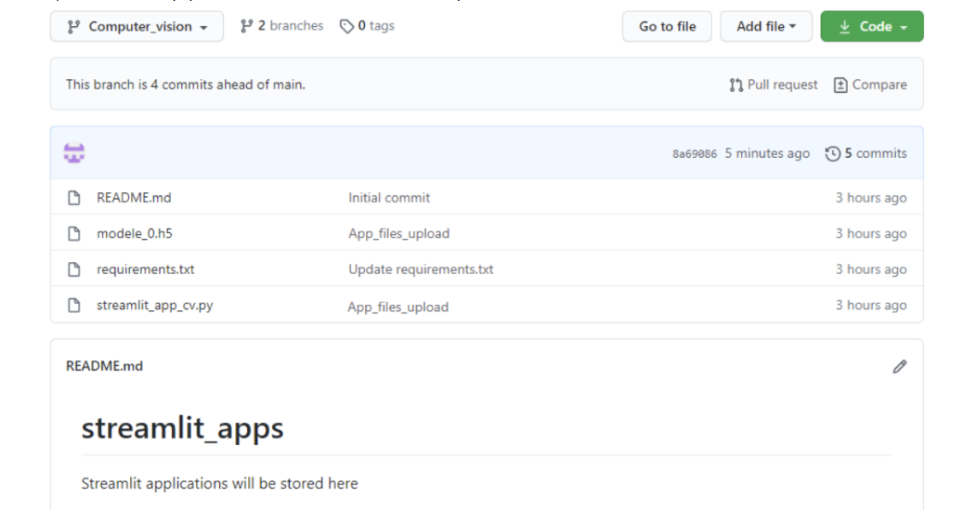
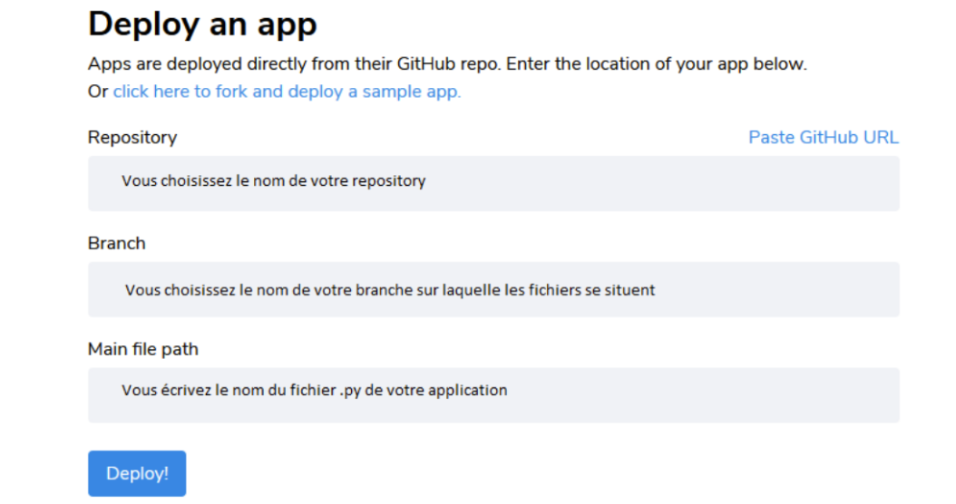

Slide 16
Confidentialité pour l’hébergement
Nombre illimité de Streamlit hébergés à partir de repo GitHub publics mais possibilité de partir d’un repo GitHub privé
Gestion des données confidentielles avec les “Secrets Streamlit”. Les parties sensibles des données/du code sont stockées dans un fichier sans être commit sur le repo GitHub. Elles sont ensuite accessibles sur Streamlit en tant que variables d’environnement en utilisant l’onglet “Paramètres avancés” lors du déploiement sur le cloud Streamlit et en utilisant la fonction st.secrets() dans le fichier .py

Slide 17
L’outil GitHub Pages

Slide 18
Définition de GitHub Pages
GitHub Pages est un outil provenant de GitHub
Il permet d’héberger un site internet à partir d’un repository GitHub
Il est basé sur des fichiers HTML, CSS et JavaScript
Il est très utilisé pour présenter son portfolio en regroupant tous ses projets Data sur un même site

Slide 19
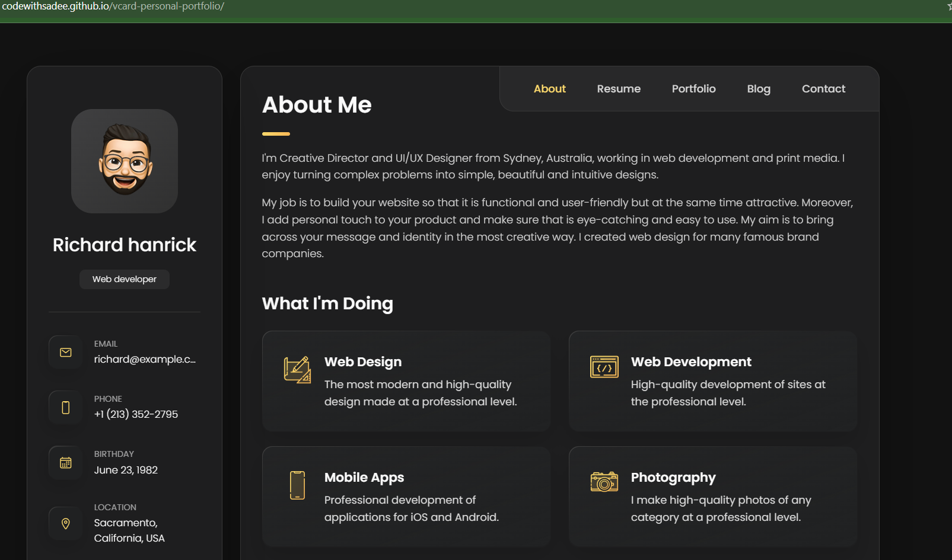
https://docs.github.com/fr/pages/getting-started-with-github-pages/about-github-pages
https://codewithsadee.github.io/vcard-personal-portfolio/
https://github.com/codewithsadee/vcard-personal-portfolio

Slide 20
Création d’un site GitHub Pages

Slide 21
Création d’un site GitHub Pages
création d’un repo GitHub vide dont le nom est usernamegithub.github.io
modification des Paramètres > Pages > Déployer à partir d’une branche
création automatique du site usernamegithub.github.io
remplissage du site à partir d’un fichier appelé index.html pushé sur le repo GitHub

Slide 22
Remarques sur GitHub Pages
Pas d’update instantané du site web (environ 5 mins)
Limite de 1GB
Site privé accessible uniquement par certaines personnes en disposant de la version GitHub Enterprise Cloud
URL non-modifiable -> création d’un username GitHub adapté à la page web souhaitée si nécessaire

